Slide 1
光 的 偏 振

Slide 2
第一节 光的偏振状态
干涉、衍射 光的波动性
光的偏振 光波是横波
机械波穿过狭缝
横波
纵波

Slide 3
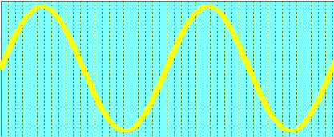
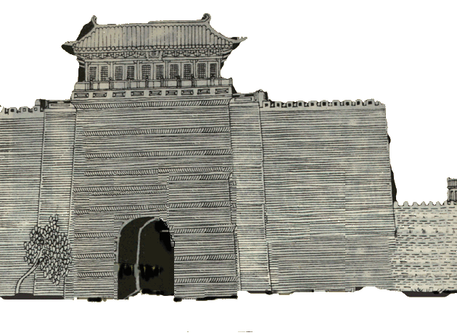
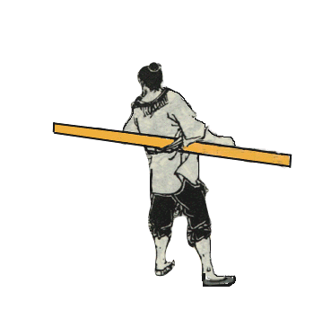
形象说明偏振的原理
通光方向
纵波
扁担横着进不了城门

Slide 4
一、自然光 偏振光
1、自然光 ：一般光源发出的光中，包含着各个方
向的光矢量，在所有可能的方向上的振幅都相等
(轴对称)，这样的光叫自然光 。
自然光可以分解为两互相垂直的互为独立的（无确定的相位关系）振幅相等的光振动表示 , 并各具有一半的振动能量，分别用右边的符号表示：光振动垂直板面和平行于板面。
符号表示

Slide 5
没有优势方向
自然光的分解
注意
二互相垂直方向是任选的
各光矢量间无固定的相位关系

Slide 6
2、偏振光（线偏振光，linearly polarized light）
光振动只在某一固定方向上的光
·
光矢量E
振动面
面对光的传播方向看
线偏振光可沿两个相互垂直的方向分解：
y
E_{y}
E
α
x
E_{x}
·
·
·
·
·
线偏振光表示法：
光振动垂直板面
光振动平行板面

Slide 7
3、部分偏振光 ：某一方向的光振动比与之垂直方
向上的光振动占优势的光 .
多数光是部分偏振光
⇒
部分偏振光
部分偏振光的分解
符号表示
平行板面的光振动较强
垂直板面的光振动较强

Slide 8
二、偏振片 起偏与检偏
1、偏振片：只让某个方向的光通过的透明薄片。
2、偏振化方向 ：当自然光照射在偏振片上时，它只让某一特定方向的光通过，这个方向叫此偏振片的偏振化方向。
3、二向色性：某些物质能吸收某一方向的光振动 , 而只让与这个方向垂直的光振动通过，这种性质称二向色性。
除了电气石外，有些有机化合物的晶体，如碘化硫酸奎宁也有二向色性。目前广泛使用获得偏振光的器件是人造偏振片，称为H偏振片，简称偏振片。
制作方法：
把聚乙烯醇在碘溶液中浸泡后，在较高的温度下拉伸，再烘干制成

Slide 9
浸泡过的聚乙烯醇膜分子沿着拉伸方向规则地排列，碘原子依次沿聚乙烯醇分子链排列起来。导电电子就能沿着分子长链方向运动。形成一条条导电的长链，称为分子导线。
入射光波中沿着长链方向的电场矢量，推动电子运动而做功。因而被强烈吸收，垂直长链方向的电矢量不对电子做功，能够通过。则透射光就成为线偏振光。
4、起偏和检偏
起偏：由自然光获得偏振光称起偏
起 偏
起偏器
偏振化方向

Slide 10
检偏：用偏振器件检验光束的偏振状态称检偏
检 偏
起偏器
检偏器

Slide 11
观察出射光强变化
入射光
出射光
出射光强变化
入射光
线偏振
消光
入射光
自然光
不变
入射光
部分偏振

Slide 12
三、马吕斯定律（1880 年）
仍为偏振光
自然光
N
M
起偏器
检偏器
N
M
马吕斯定律 强度为 的偏振光通过检偏振器后, 出射光的强度为

Slide 13
—— 消光

Slide 14
例1 一束光是线偏振光与自然光的混合，合光强为 I₀，当它通过一块偏振片时，发现透射光强随偏振片的取向可变化 5倍，不计吸收，求入射光束中这两 个成分所占的比例。
解：设该光束中线偏振光的强度为I₀₁，自然光的强度为I₀₂，则
由马吕斯定律，该光束通过偏振片后光强为：

Slide 15
例2 有两个偏振片,一个用作起偏器, 一个用作检偏器. 当它们偏振化方向间的夹角为 , 一束单色自然光穿过它们, 出射光强为 ; 当它们偏振化方向间的夹角为 时, 另一束单色自然光穿过它们 , 出射光强为 , 且 。 求两束单色自然光的强度之比 .

Slide 16
解 设两束单色自然光的强度分别为 和
经过起偏器后光强分别为 和
经过检偏器后

Slide 17
四、偏振片的应用
偏振片的应用很多，例如：
作为许多光学仪器中的起偏和检偏装置。
作为照相机的滤光镜，可以滤掉不必要的反射光。
制成偏光眼镜，可观看立体电影。

Slide 18
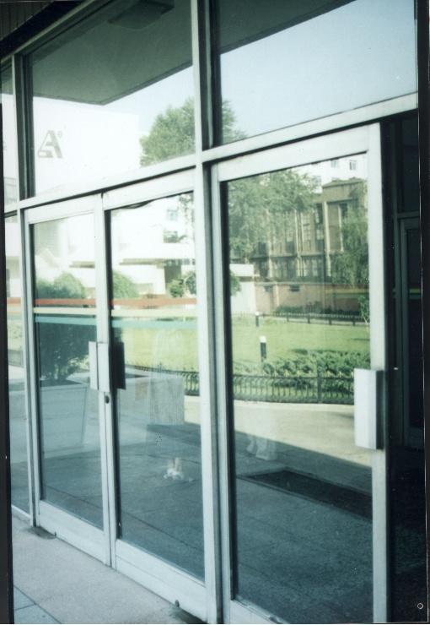
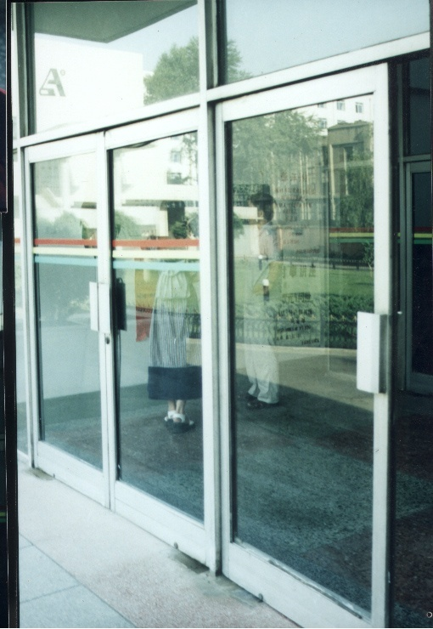
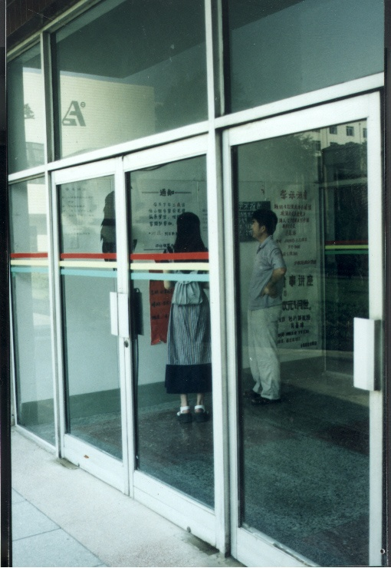
（B）
用偏光镜减弱了反射偏振光
（C）
用偏光镜几乎消除了反射偏振光 使玻璃门内的人物清晰可见
（A）
玻璃门表面的反光很强

Slide 19
第二节 光反射与折射时的偏振
自然光入射
一、光反射与折射时的偏振
空气
反射光：部分偏振光，垂直于入射面的振动大于平行于入射面的振动 。
玻璃
折射光：部分偏振光，平行于入射面的振动大于垂直于入射面的振动 。
理论和实验证明：反射光和折射光的偏振化程度与入射角i 有关

Slide 20
二、布儒斯特定律（1812年）
( Brewster Law)
当 时，
反射光为完全偏振光，且振动面垂直入射面，折射光仍为部分偏振光。
空气
布儒斯特角(Brewster angle)
玻璃
起偏角
(polarizing angle)

Slide 21
讨论
空气
1）反射光和折射光互相垂直
折射定律
玻璃
2）根据光的可逆性，当自然光以 角从 介质入射于界面时，此入射角即为布儒斯特角。

Slide 22
玻璃
玻璃
若 n₁ = 1.00 (空气)，n₂ = 1.50 (玻璃)，则：

Slide 23
注意
对一般光学玻璃 , 反射光的强度约占入射光强度的 5 % ，大部分光将透过玻璃。
利用玻璃片堆产生线偏振光
I₀
接近线偏振光

Slide 24
例1、一自然光自空气射向一块平板玻璃，入射角为布儒斯特角 ，问 在界面 2 的反射光和折射光是什么光？
空气
1
玻璃
2

Slide 25
第三节 双折射
一、双折射的寻常光和非寻常光
折 射 定 律
双折射现象
方解石晶体
动 光 学
动 光 学
波
玻璃
恒量

Slide 26
光通过双折射晶体

Slide 27
1、寻常光线（o光）
(ordinary rays)
服从折射定律的光线
2、非常光线（e光）
(extraordinray rays)
不服从折射定律的光线
实验证明： O 光和 光均为偏振光
A
B
e
o
o
e
D
C

Slide 28
二、惠更斯原理对双折射现象的解释
1、双折射的解释
寻常光线在晶体中各方向上传播速度相同
光轴
常量
O光波阵面
点光源
非常光线 晶体中各方向上传播速度不同，随方向改变而改变。
为主折射率
光波阵面

Slide 29
2、光轴
光轴
A
光轴：在方解石这类晶体中存在一个特殊的方向，当光线沿这一方向传播时不发生双折射现象，称这一方向为晶体的光轴。
B
光轴
单轴晶体：只有一个光轴的晶体

Slide 30
3、 o光和e光的特征
o光和e光都是线偏振光， ，
·
e光的
主平面
o光的
主平面
·
·
·
o光
e光
光轴
光轴
主平面：晶体中光的传播方向与晶体光轴构成的平面
因此，利用晶体的双折射现象，从一束自然光可以获得振动相互垂直的两束偏振光。

Slide 31
4、单轴晶体的主折射率，正晶体、负晶体
光轴
光轴
v_{o}Δt
·
·
·
·
·
·
·
v_{o}Δt
·
·
·
·
·
·
·
·
·
v_{e}Δt
·
·
·
·
·
·
·
·
在垂直于光轴的方向上，两束光的速率相差最大，v_{e}定义为在垂直于光轴的方向上 e 光的速率。
对于o 光:
定义为晶体的折射率
对于e 光:
定义为e 光的主折射率

Slide 32
光轴
光轴
v_{e}Δt
v_{o}Δt
v_{e}Δt
v_{o}Δt
•
•
子波源
子波源
对于单轴晶体，按照o光和e光的传播速度大小，可以将单轴晶体进行分类：
1）正晶体 : v_{e}< v_{o} ，即n_{e}> n_{o}
2）负晶体 : v_{e}>v_{o}，即n_{e}< n_{o}

Slide 33
三、作图法（以负单轴晶体为例， v_{e}>v_{o}）
1、光轴平行于晶体表面，自然光垂直入射
·
·
·
·
红色为光轴方向
晶体
·
·
e o
·
·
e o
o光和 e光 在方向上虽没分开，但速度上是分开的：e 光在前， o光在后，因此有双折射现象。

Slide 34
2、光轴与晶体表面斜交，自然光垂直入射
A
B
E
E’
F’
光轴
•
F
•
o, e 在方向上分开，有明显的双折射。

Slide 35
平行光斜入射，光轴在入射面内，光轴与晶体表面斜交
A
E
F
光轴
•
•
O
e
e
O

Slide 36
3、光轴平行晶体表面，且垂直入射面，自然光斜入射
·
·
·
·
·
·
cΔt
i
·
·
A
i
B
υ_{o}Δt
r
•
光轴
υ_{e}Δt
r_{e}
·
晶体
·
·
·
r o
e
e
有明显的双折射
o
o

Slide 37
四、o光和e光的光程差 波片
O光和e光两者到达波片的另一表面时，必然有相位差。
假定O光超前于e光，则相位差为
其光程差为：
光轴
e
•
d
•
O
厚度为d，光轴与两个表面平行的双折射晶体薄片称为波片。

Slide 38
1、四分之一波片
2、二分之一波片或半波片
波片的作用可以理解为给光附加一个光程差，从而改变光的偏振态。

Slide 39
两振动一般合成为椭圆偏振（见光的偏振）。Δj＝2kπ（k为整数）时合成为线偏振光；Δj＝（2k＋1）π／2，且θ＝45°时合成为圆偏振光 。所以波片的作用可以理解为给光附加一个光程差，从而改变光的偏振态。
1/4波片：凡能使o光和e光产生λ／4附加光程差的波片称为四分之一波片。若以线偏振光入射到四分之一波片，且θ＝45°，则穿出波片的光为圆偏振光；反之，圆偏振光通过四分之一波片后变为线偏振光。
1/2波片：凡能使o光和e光产生λ／2附加光程差的波片称为二分之一波片。线偏振光穿过二分之一波片后仍为线偏振光，只是一般情况下振动方向要转过一角度。光程差可任意调节的波片称补偿器，补偿器常与起偏器结合使用以检验光的偏振状态

Slide 40
第四节 旋 光
一、旋光现象
1、旋光现象
偏振光通过某些物质后，其振动面转过 一定角度。
λ
ψ
旋光物质
旋光现象
d
2、旋光物质
能产生旋光现象的物质，如石英晶体、糖溶液等。

Slide 41
3、旋光仪
观察和测量偏振光振动面旋转的仪器.
起偏器，
检偏器，
盛有液体旋光物质的玻璃管.

Slide 42
设 为偏振光转过的角度
对于固体旋光物质
—旋光率，与旋光物质及入射光的波长有关。
对于旋光性的溶液
（ 一定 ）
为旋光物质的浓度
为旋光物质的透光长度
为与旋光物质有关的常量

Slide 43
据此可制成“量糖计” (saccharimeter)
旋光的应用：
测量溶液浓度 ；
分析化工产品、药剂中的左、右旋光异构体的成分，…。
外加磁感强度为 的磁场, 使某
些不具旋光性的物质产生旋光现象.
磁致旋光效应
叫韦尔代常量

Slide 44
二、旋光物质的分类
1、右旋物质
面对着光源观察，使光振动面的旋转为顺时针的旋光物质，如葡萄糖溶液。
2、左旋物质
面对着光源观察，使光振动面的旋转为逆时针的旋光物质，如蔗糖溶液。

